Slide 1
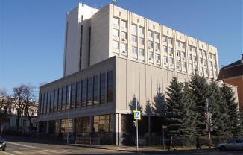
Семейное направление защиты детей и подростков от саморазрушения
(семейное направление профилактики саморазрушения, расстройств личности и социальной дезадаптации)
Государственное бюджетное образовательное учреждение дополнительного профессионального образования
«Казанская государственная медицинская академия Минздрава России»

Slide 2

Единая структурная матрица семьи и общества

Slide 3
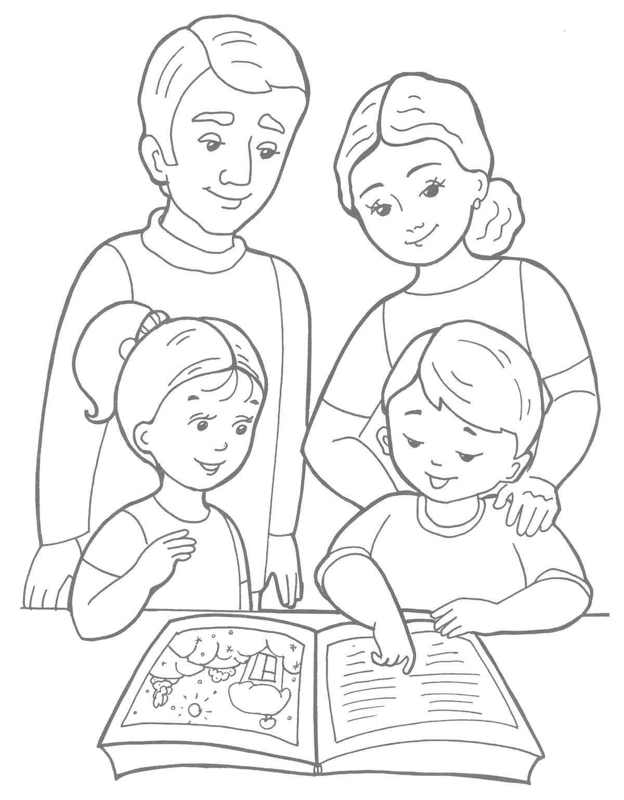
Функции семьи и содержание семейных отношений отношений:
объединение
совместное проживание
хозяйствование
накопление ресурсов
продолжение рода
забота, доброта
ответственность
взаимные обязанности…

Slide 4

Перенос матрицы семьи на государство
человечество подразделяется на страны и государства, сохраняя структурные элементы и понятия семьи:
Страна - Родина-мать, Отчизна, Отечество,
Власть - Царь-батюшка, Отец народов (И.В.Сталин), Батька (А.Г.Лукашенко),
Братские союзные республики в СССР и т.д.
Граждане – соотечественники , дети одного отца
Т.е. на уровне государственного устройства понятие семьи, ее конструктивные и функциональные элементы сохраняются и воспроизводятся во многих монархических государствах Европы и Азии.
Исключением является матрица формирования США

Slide 5

Перенос матрицы семьи на природу
«Природа-мать»
земля-матушка-кормилица
Волга-матушка, Амур-батюшка
Животные - «братья наши меньшие.
Единство с окружающей природой, как домом для семьи.
Бережное отношение к семейному дому и его обитателям - уважение, любовь, ответственность ко всем спутникам и участникам жизни человека было характерно для традиции народов России и их восприятия природы

Slide 6

Перенос семейных отношений на государственное управление
Глава государства, как отец
обладает правами и обязанностями в самых больших масштабах,
принимает важнейшие решения,
следит за своими подданными как за детьми, воспитывает, наказывает, поощряет,
несет личную ответственность за безопасность и благополучие.
Граждане, как дети, должны признавать авторитет отца, любить, уважать, слушаться и боятся.

Slide 7
Перенос матрицы семьи на все уровни структурной организации общества
Сохраняется на областном, городском, районном, клановом, коллективном, бригадном, профессиональном.
Учебное заведение – ALMA MATER
Хороший коллектив сравнивают с дружной семьей. На руководителя проецируются характеристики отца или матери.
В армии - «Батяня-солдат». Фильм «Отец солдата».
В медицине – медсестра, медбрат, нянечка

Slide 8

Паттернализм – самый привычный для России стиль управления на всех уровнях от государства до семьи.
Рядовые граждане позиционируют себя детьми и охотно предоставляют управление собой «отцам».

Slide 9
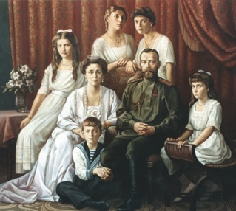
Семья - инструмент внутренней политики
Царская семья была примером для народа. Любви и верности между супругами, Воспитания у детей патриотизма, трудолюбия, милосердия, духовности, культуры, альтруизма
Царские дочери работали сестрами милосердия, ухаживали за ранеными. Сыновья служили в Армии или на госслужбе.
Дети жили с родителями, разделяли их участь, даже гибли с ними. Не прятались за границей
Матрица семейных отношений распространялась на весь народ. Малые народы как малые дети

Slide 10
Семья - инструмент внешней политики
Браки между членами глав государства
создавали связи между странами,
расширяли культурное, экономическое, политическое сотрудничество,
создавали военно-политические блоки, укрепляли или нарушали мир и стабильность

Slide 11
Семья и политика сегодня
- Семьи глав государств распадаются
- Дети вывозятся за границу, получают образование, собственность, работу в других странах.
Традиционный семейный уклад разрушается. Пропагандируется нетрадиционный секс, исключающий рождение детей.
Дети отчуждаются от родителей, подвергаются сексуальному и моральному насилию
Насилие повышает риск развития алкоголизма наркомании, игромании и др. в 7 раз

Slide 12
Последствия замены матерей менеджерами
Чтобы обеспечить биологические потребности семьи матери маленьких детей стали вынуждены много работать, сокращать время для общения с детьми.
Только мать может и должна до 3-х лет поставить речевые функции ребенка – стратегию духовно-психического развития
Из-за дефицита общения с матерью у 70-80% современных детей выявляются признаки аутизма, падают учебно-познавательные способности

Slide 13
Последствия замены матрицы отца матрицей менеджера
Характеристики поведения безнадзорных детей экстраполировались на всю нацию и проявились резким подъемом инфантильных и деструктивных форм поведения: алкоголизации, наркотизации, курения, азартных игр, освобождения от авторитетов социальных, культурных и нравственных норм и т.д. под видом демократии и свободы прав человека

Slide 14
Мотивы воспитания ребенка с «убитой душой»
(А. Миллер)
Бессознательная потребность перенести на другого унижение, которому подвергались когда-то сами.
Потребность найти выход для подавленных чувств
Потребность иметь в своем распоряжении объект для манипулирования
Самозащита, в том числе потребность идеализировать собственное детство и собственных родителей
Страх свободы
Страх появления того, что было подавлено, того, на что наталкиваются в своих собственных детях, того, что должно быть уничтожено в самом зародыше
Реванш за боль, которую сам когда-то пережил

Slide 15
Ослабление семьи и патриотизм
Ощущение Родины матерью стало утрачиваться у большой части молодежи
Школьники Казани чувствуют себя нужными семье - 96%, коллективу – 88%, городу – 43%, стране – 37% участников опроса.
То есть, матрица семьи у детей в семье сохраняется, несмотря на реформы, в коллективе она менее сохранна, а на уровне города и страны она у большей части детей разрушена.
Поэтому растет число молодых людей, желающих уехать за границу

Slide 16
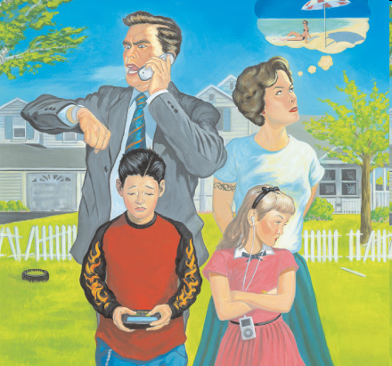
Технология разрушения семьи

Slide 17
Сравнение характеристик здоровья детей в нормальных и однополых семьях.
Опрос 3000 семей
Марк Регнерус, доктор социологии, проф. в Техасском ун-те в Остине (США),2013 гг
Симптомы Разнополые Однополые
Венерическое инфицирование 8% 25%
Супружеская неверность 13% 40%
Мысли о самоубийстве 5 % 24%
Инцест 8 % с мат.-31%
с отц. 25%
Обращение к психотерапевтам 8 % 19%
Безработица 8 % 28%
Гетеросексуальность 90 % 60-70%

Slide 18
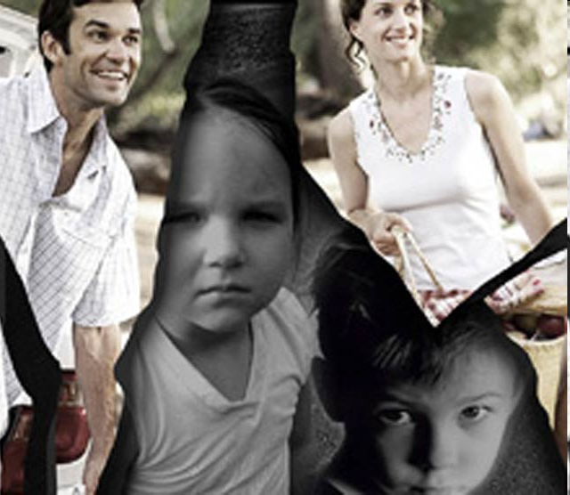
Последствия нарушения матрицы семьи
(ближайшие и отсроченные)
Агрессивное поведение
Аддиктивное поведение (зависимости)
Делинквентное поведение
Суицидальные поступки

Slide 19
Укрепление семьи необходимо
1. Для возрождения патриотизма
2. Для профилактики зависимостей
3. Для восстановления единства общества, структурированного как большая семья и дружбы народов
4. Для восстановления нормальной, человеческой организации производства, воспитания и образования
5. Для преодоления безответственности власти-менеджмента, социальной несправедливости, коррупции и др.

Slide 20
Разговор – это самый главный и самый важный инструмент для общения с ребёнком, и разговаривать надо с открытым сердцем и душой.
Разговаривать можно обо всём, даже о самых незначительных эпизодах, произошедших с ребенком за день. Такой разговор очень важен для ребёнка. Постоянно разговаривая, мы создаём доверительные отношения с ним.
Слова не должны быть пустыми.

Slide 21
СЛОВА, КОТОРЫЕ ПОДДЕРЖИВАЮТ И КОТОРЫЕ РАЗРУШАЮТ ВЕРУ РЕБЕНКА В СЕБЯ
Слова поддержки
Зная тебя, я уверен, что вы все сделали, хорошо.
Ты делаешь это очень хорошо.
У тебя есть некоторые соображения по этому поводу? Готов ли ты начать?
Это серьезный вызов. Но я уверен. Что ты готов к нему.
Слова разочарования:
Зная тебя и твои способности. Я думаю. Ты смог бы сделать это гораздо лучше.
Эта идея никогда не сможет быть реализована.
Это для тебя слишком трудно, поэтому я сам это сделаю.
Поддерживать можно посредством:
отдельных слов (красиво, прекрасно, здорово).
высказываний («Я горжусь тобой», «Спасибо», «Все идет хорошо» и т.д.).
прикосновений (дотронуться до руки, обнять его и т.д.).
совместных действий (сидеть, стоять рядом и т.д.).
выражение лица (улыбка, кивок, смех).

Slide 22
Пути защиты семьей детей и подростков от саморазрушения
Осведомленность родителей в области психологии семьи, возрастной психологии и психологии общения
Сформированная позиция взрослого
Наличие у родителей умений и навыков построения функциональных семейных отношений
Достойный родительский пример
Создание безопасной, позитивной атмосферы в семье
Признание и соблюдение семейных правил и традиций
Поддержание стабильности и гибкости в совместной деятельности и совместном отдыхе
Уважение и признание ценности как каждого члена семьи, его жизненной перспективы, так и всей семейной системы
Информированность о службах психологической помощи и готовность обращения в них

Slide 23
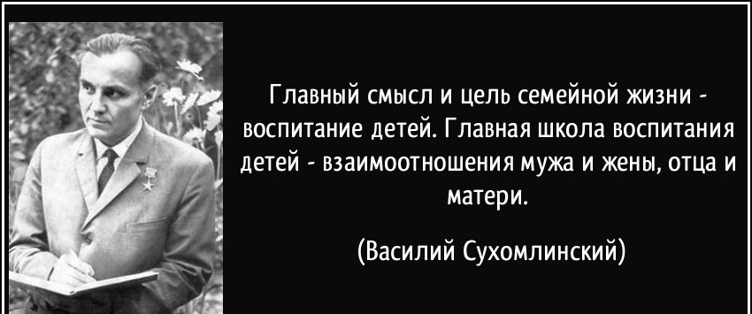

Slide 24

Важно задать правильный вектор жизни и развития своего ребенка

Slide 25
Презентация и сопроводительный текст к ней разработан по инициативе Министерства образования и науки Республики Татарстан в 2016 году:
Карповым Анатолием Михайловичем, доктором медицинских наук, профессором, заведующим кафедрой психотерапии и наркологии ГБОУ ДПО «Казанская государственная медицинская академия» Минзрава России
Герасимовой Верой Вадимовной, кандидатом психологических наук, проректором по научной и инновационной деятельности ГАОУ ДПО «Институт развития образования Республики Татарстан»

